Slide 1
Vezba 4
Unos i pregled kursa

Slide 2
FORMA ZA UNOS KURSA
Nekada nismo u stanju da predvidimo tok aplikacije, tako da je poželjno menjanja izgleda baze, ali u manjem obimu
Kreiramo JForm
Forma sadrži sledeće elemente (nešto poput ostalih formi)
2 JPanel-a
JPanel 1
5 JLabel-e
1 JTextField
4 JComboBox
JPanel 2
4 JButton-a

Slide 3
FORMA ZA UNOS KURSA
Najpre inicijalizujemo promenljive u konstruktoru
Sve se radi kao po šablonu, nešto poput ostalih formi

Slide 4
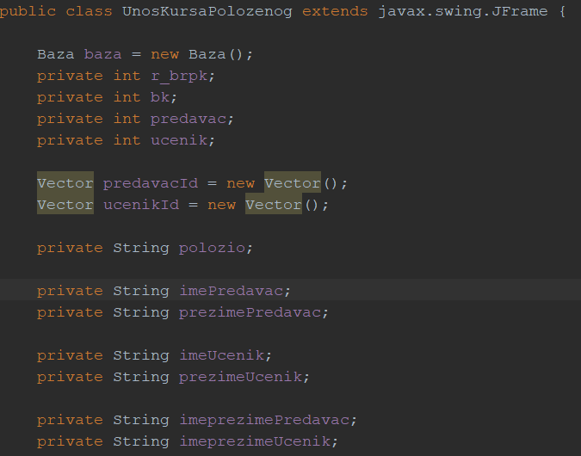
FORMA ZA UNOS KURSA

Slide 5
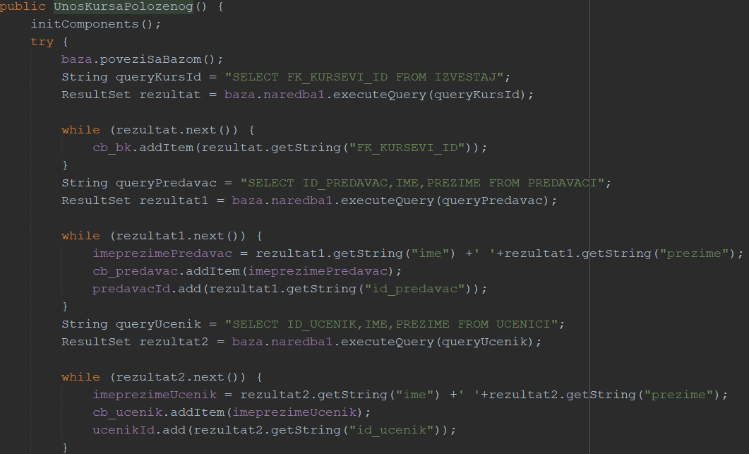
FORMA ZA UNOS KURSA

Slide 6
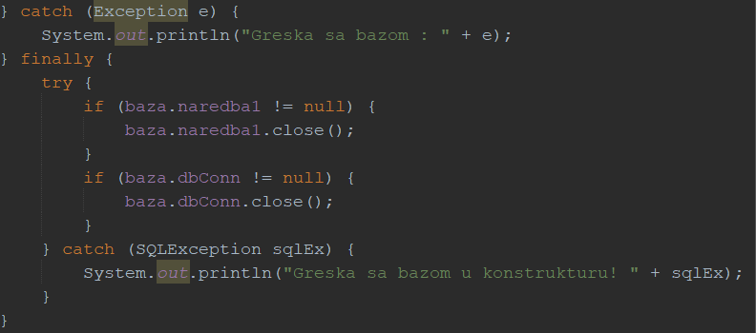
FORMA ZA UNOS KURSA

Slide 7
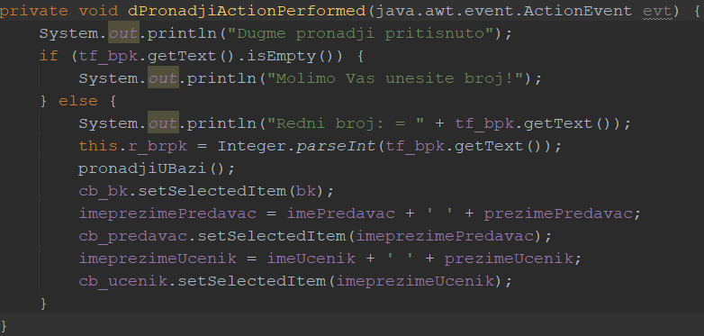
FORMA ZA UNOS KURSA
Pravimo akciju za dugme „Pronađi“

Slide 8
FORMA ZA UNOS KURSA
Pravimo metodu „pronadjiUBazi“

Slide 9
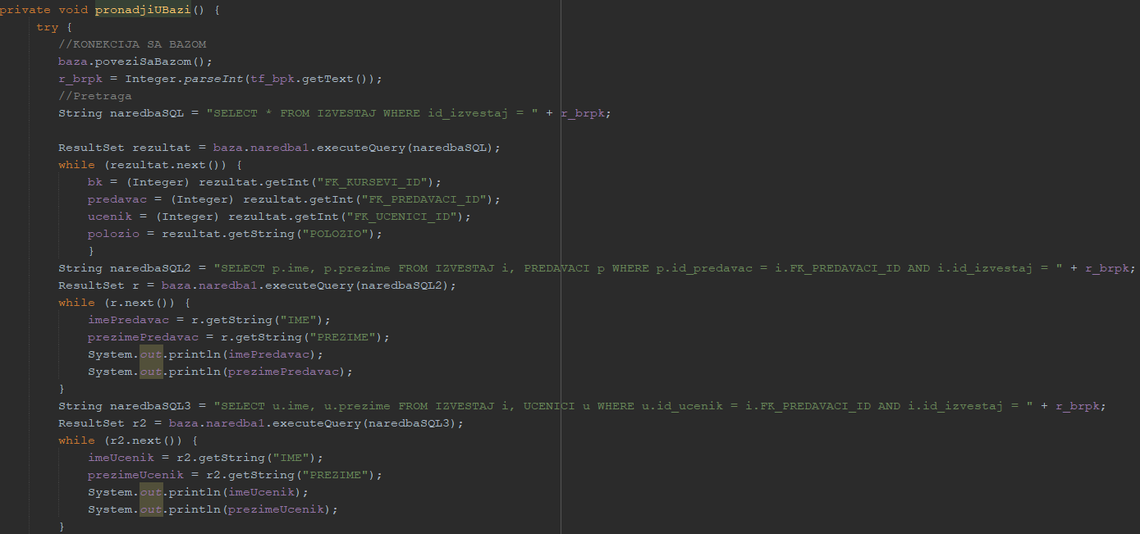
FORMA ZA UNOS KURSA

Slide 10
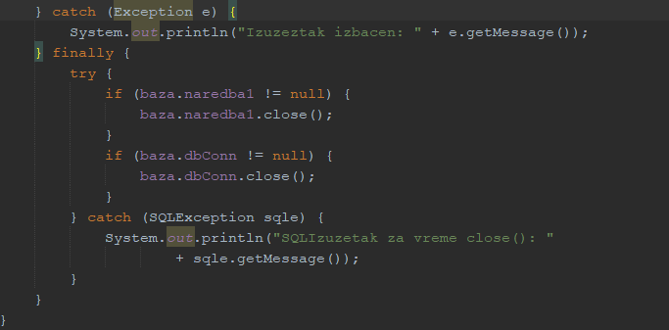
FORMA ZA UNOS KURSA

Slide 11
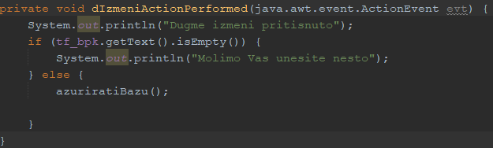
FORMA ZA UNOS KURSA
Pravimo akciju za dugme „Izmeni“

Slide 12
FORMA ZA UNOS KURSA
Pravimo metodu „azuriratiBazu“

Slide 13
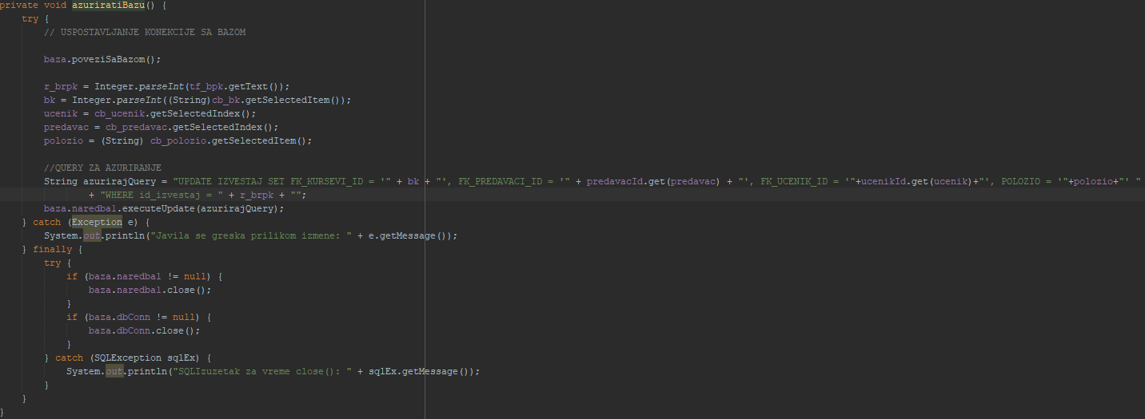
FORMA ZA UNOS KURSA

Slide 14
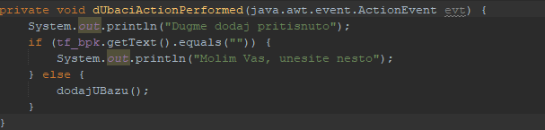
FORMA ZA UNOS KURSA
Pravimo akciju za dugme „Dodaj“

Slide 15
FORMA ZA UNOS KURSA
Pravimo metodu „DodajUBazu“

Slide 16
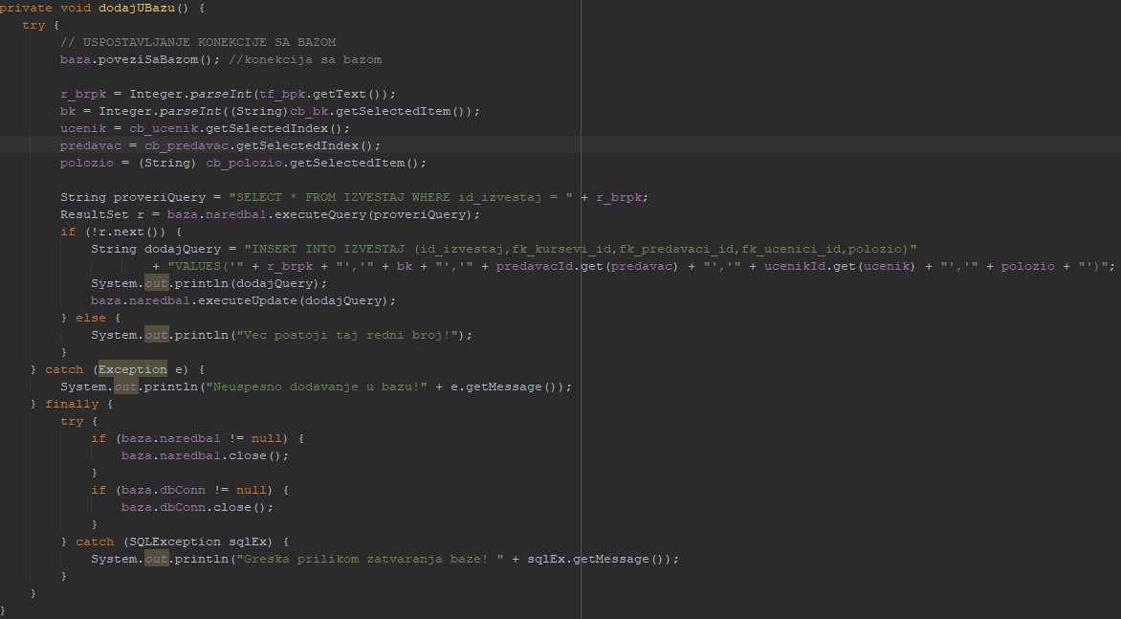
FORMA ZA UNOS KURSA

Slide 17
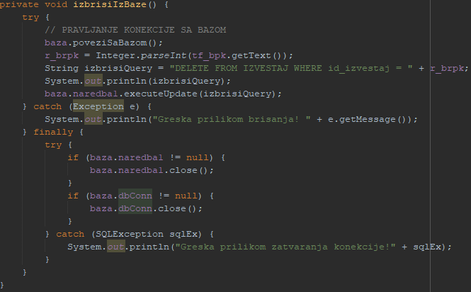
FORMA ZA UNOS KURSA
Pravimo akciju za dugme „Izbrisi“

Slide 18
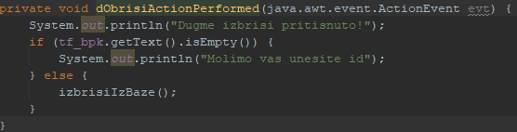
FORMA ZA UNOS KURSA
Pravimo metodu „izbrisiIzBaze“

